Slide 1
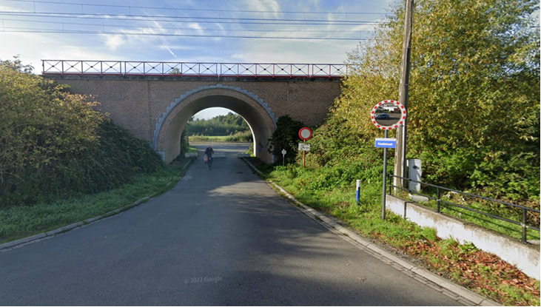
Kaaistraat x Coucklaan – huidige toestand
0,15 m
1 m
1 m

Slide 2
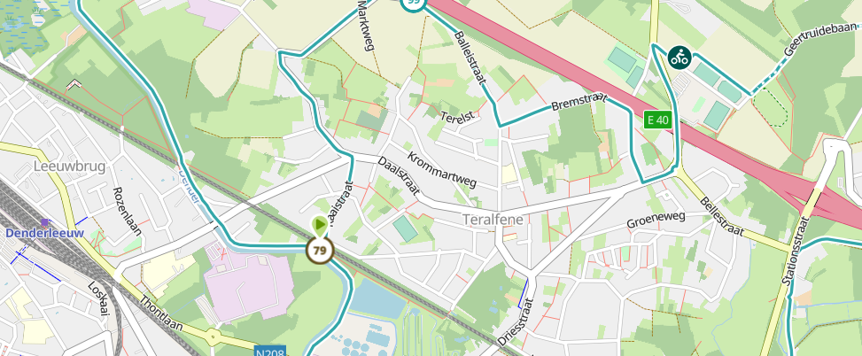
Kaaistraat x Coucklaan – context
De Coucklaan is gelegen op het jaagpad en betreft een woonstraat waar de functie van het verblijven primeert boven de verkeersfunctie
Doorheen de Coucklaan loopt een recreatief fietsnetwerk

Slide 3
Kaaistraat x Coucklaan – context
De Coucklaan wordt gekenmerkt door smalle infrastructuur die doodloopt ter hoogte van de brug
De straat is enkel bereikbaar via Jean Baptist Callebautstraat
Afsluiting met betonblokken onder de brug
  Negatief
    Ligging van de betonblokken onder de brug is niet erg visueel
    Hoge objectwaarde in het geval van enkelzijdige verkeersongevallen met fietsers/ gemotoriseerd verkeer
    Geen calamiteitenroute mogelijk in geval van inname openbaar domein
    Doordat er geen gemotoriseerd verkeer kan doorrijden, nodigt het uit om te parkeren nabij de betonblokken. Dit hindert de rijlijn/ zichtbaarheid voor fietsers
  Positief
    Sterke waarborg van geen doorgaand verkeer wat een extra belevingswaarde betekent voor het fietsen langsheen het water.

Slide 4
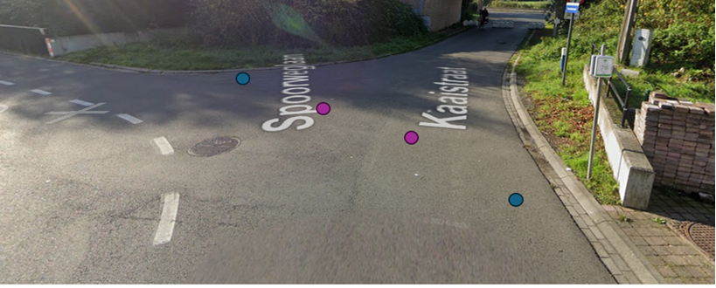
Kaaistraat x Coucklaan – toekomstige situatie
Wegneembare paal
Vaste paal
0,15 m
1 m
1 m

Slide 5
Kaaistraat x Coucklaan – toekomstige situatie
Betonblokken verwijderen en vervangen door belijning met paaltjes in de bocht van de Kaaistraat.
  Middelste twee paaltjes zijn wegneembaar in het geval van calamiteiten of indien wenselijk bij recurrente zaken zoals afvalophaling (wat keermanuoevres onnodig maakt)
  Onderbroken belijning duidt de rand van de rijbaan aan

Slide 6
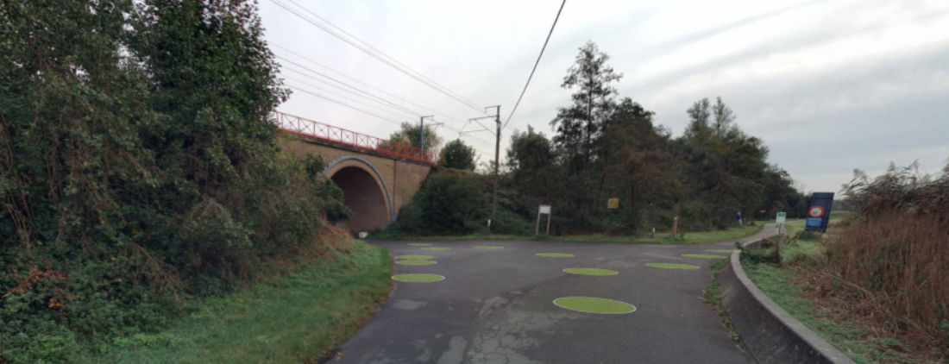


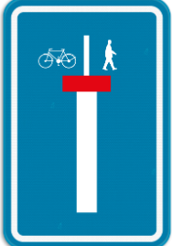

Slide 7
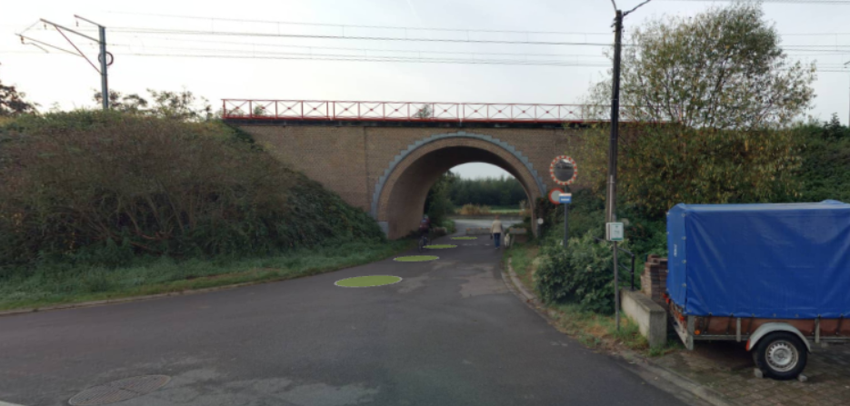

Slide 8
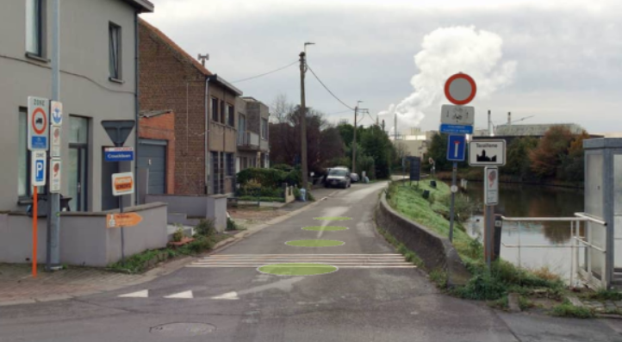


Slide 9



